Slide 1
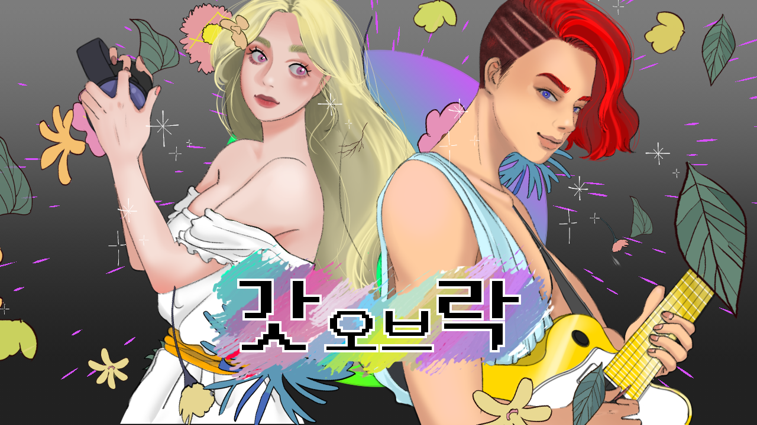


Slide 2
목차
팀 소개
게임 소개
게임 소개
게임 스펙
작업 방식
협업 툴
분기 별 작업방식
분기 별 이슈
Prototype
방학
CBT
OBT
릴리즈
작업 별 이슈
구현 중심 작업
GIt
QA
느낀점
팀원 한마디

Slide 3
팀 소개

Slide 4
1. 팀 소개
ABO
조하연
장원우
박정광
이준구
PD
시스템
UI
리소스
PM
시스템
시스템
레벨디자인
시스템
사운드
리소스
시나리오
컨텐츠

Slide 5
게임 소개

Slide 6
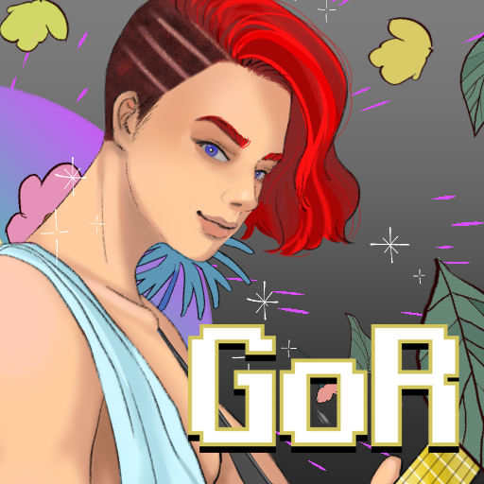
1. 게임 소개
게임 명 | 갓 오브 락
장르 | 액션 플랫포머
테마 | 그리스 신화와 락
플랫폼 | 안드로이드
게임엔진 | 유니티 19.4.2f
이용 연령 | 전체이용가

Slide 7
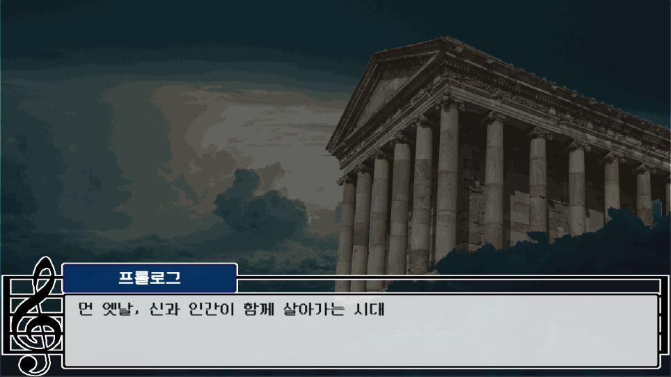
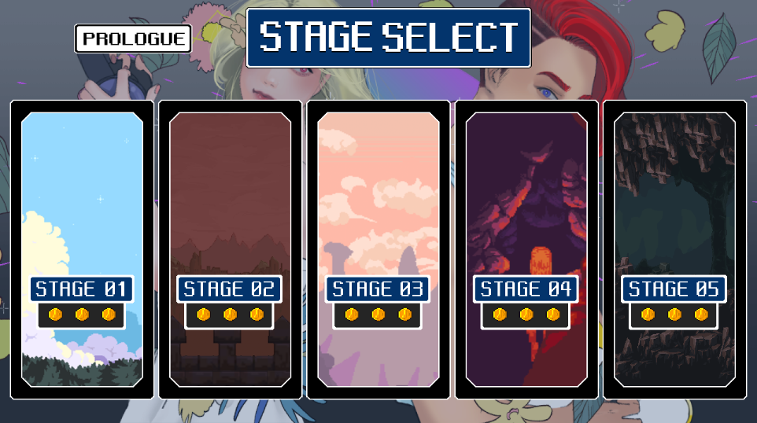

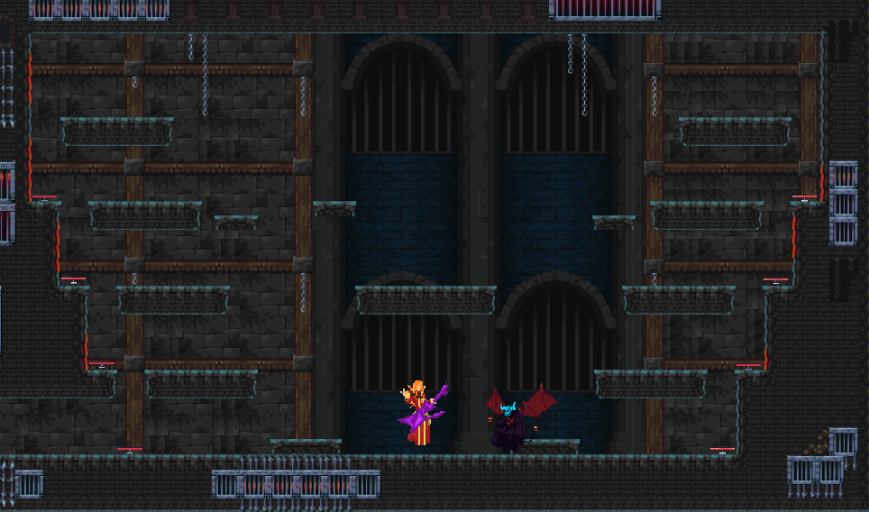

2. 게임 스펙
캐릭터
스토리
스테이지
분기아이템
보스
플랫포머
사용 아이템

Slide 8
작업 방식

Slide 9







1. 툴
협업툴
문서 관리

Slide 10
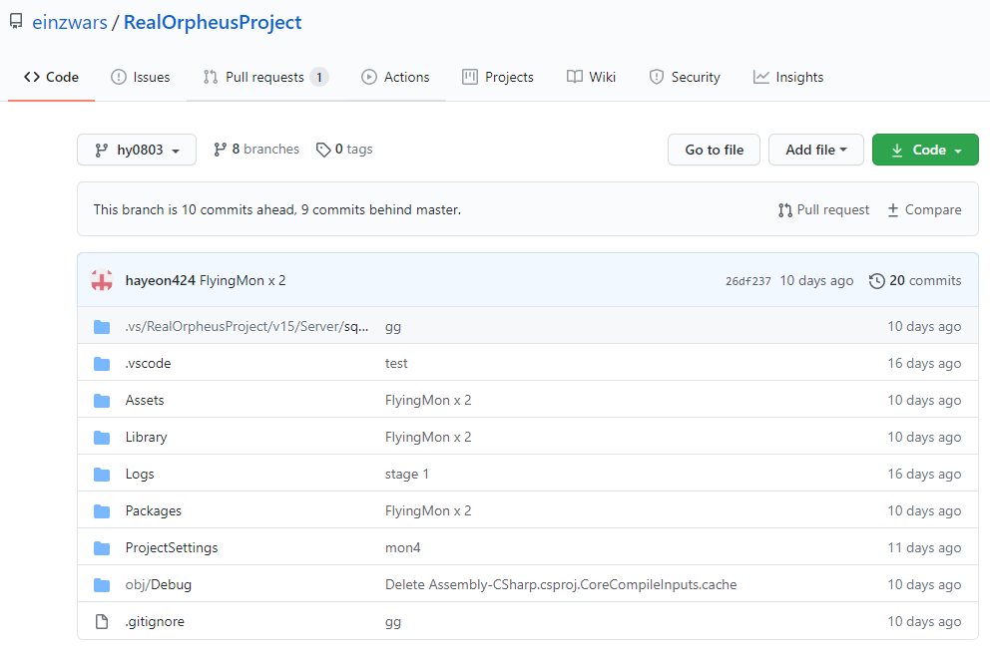
2. Git 간단 설명
Repository 생성
작업
Commit
Branch 생성
Push
Pull Request
이전 버전의 수정 내역을 확인할 수 있으며, 다운로드도 가능

Slide 11
3. 분기 별 작업 방식
초반
중반
후반
장원우
- 플레이어 시스템
박정광
- 맵 오브젝트
이준구
- 아이템
조하연
- 몬스터 AI
레벨디자인
타일셋 작업
오브젝트 배치
풀리퀘스트
박정광
- 맵 오브젝트 버그 수정
이준구
- 시나리오 / 리소스작업
조하연
- UI
장원우
- 버그 수정 및 풀리퀘

Slide 12
분기 별 이슈

Slide 13
1. Prototype
초기 목표
게임 내 핵심 기능 구현 및 재미요소 점검 후 방향성 설정
목표 수정
프로토타입 제작 ▶ 1개 스테이지 제작
이슈 발생
1개 스테이지를 완벽하게 제작하고자, 원래 책정된 시간을 오버하게 됨
원인 분석
프로토 타입의 목표 자체에 대한 중요성 간과

Slide 14
2. 방학
초기 목표
8/6 CBT 준비를 위해 3스테이지까지 필요한 모든 작업 완료
작업 방식
레벨 디자인 ▶ 타일셋 배치 ▶ 오브젝트 배치 ▶ 테스트
이슈 발생
작업 순서가 미뤄지면서 다음 순서 작업자가 업무를 하지 못함
원인 분석
작업순서의 중요성을 충분히 고려하지 않은 상태에서 작업량만 분배

Slide 15
3. CBT
초기 목표
2, 3스테이지 완성 및 빌드
문제점
2스테이지 타일 리소스 부적합
이슈 발생
2스테이지 및 4스테이지 타일 리소스 재기획 및 CBT 연기
원인 분석
의사소통 부재로 PD가 팀원 작업을 제대로 감독하지 못함

Slide 16
4. OBT
초기 목표
폴리싱 및 릴리즈 관련 작업을 제외한 게임 전체 완성
문제점
앞서 발생한 문제로 밀린 작업량을 처리하지 못함
이슈 발생
2, 5 스테이지 보스 삭제 및 OBT 연기
원인 분석
사전 분기 별 발생한 이슈가 제때 처리되지 않고 계속 미뤄짐

Slide 17
5. 릴리즈
목표
폴리싱 및 버그체크
이슈 발생
X
팀원 4명이 밤샘작업 효율이 잘 나왔음
보스 삭제 후 오히려 게임 방향성이 뚜렷해 짐
원인 분석

Slide 18
작업 별 이슈

Slide 19
1. 구현 중심 작업
구현
소통
빠른 작업 속도
희망편
구현
소통부재
패망
절망편

Slide 20
2. Git
Repository1
이그노어 파일을 잘못 사용
Repository2
이그노어 파일을 적용시키는 방법을 잘못 숙지
Repository3
팀원들의 풀 리퀘스트 PTSD로 수동작업이 절반을 차지하게 됨

Slide 21
2. QA
마일스톤
약속한 시간을 지킨 적이 없다..
버그리포트
코딩 분업으로 인해 버그리포트도 분업으로 작성 ▶ 제출시간이 매우 늦어지게 됨
제안
QA가 드랍을 말하긴 사실상 어려움 ▶ 보드게임 때처럼 확실한 드랍 분기 설정

Slide 22
느낀점

Slide 23
1. PD로서….
책임감이란?
팀원이 일을 잘못했을 때 PD 책임이 분명히 존재
또한 그 잘못을 다른 팀원이 수습하게 되는 경우도 다수
깨달음
팀원의 업무시간 존중과 보고를 통한 체크를 적절히 분배

Slide 24
팀원 한마디

Slide 25
1. 팀원 별 한마디
마지막 프로젝트인만큼 정말 어렵고 우여곡절도 많았지만 재밌었고 성장할 수 있는 기회였습니다. 팀원들 너무 감사합니다!
장원우
짱 재미있었습니다~
박정광
약 3주라는 시간이 전혀 길게 느껴지지 않았을 정도로 다들 정말 열심히하고 저도 자극받아서 프로젝트를 진행함에있어서 많이 도움이되고 실력 또한 많이 발전됐습니다. 힘들었던 부분이 아예 없지는 않지만 다들 챙겨주고 저도 마지막 프로젝트라는 다짐과 함께 포기하지않고 더욱 열심히 할 수 있었습니다. 저는 이 경험을 발판삼아 제 자신의 능력을 더욱 끌어올려 팀에 도움이 되는 기획자가 되고 싶습니다~
이준구

Slide 26
Thank you!

